Slide 1

İSİF108 HADİS İLİMLERİ VE USULÜ-II
I. Hafta
Sıhhatine göre Hadisler

Slide 2
DERS İZLENCESİ
Sahih Hadis
Hasen Hadis

Slide 3
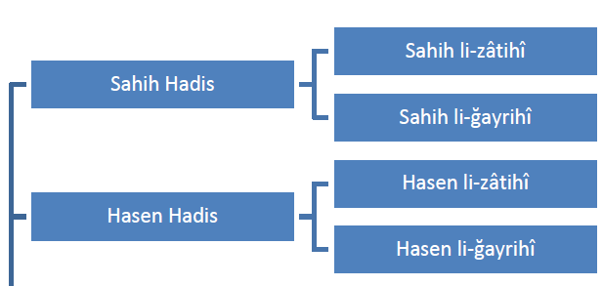

Slide 4
SIHHATİNE GÖRE HADİSLER
Âlimler, hadisleri sıhhatleri yani Hz. Peygamber’e ait olup olmamaları açısından ele alıp inceleyerek onları sahih, hasen, zayıf ve mevzû olmak üzere dört kısma ayırmışlardır.
Hicri üçüncü asırda Buharî ve Müslim sadece sahih hadisleri içeren “Sahih” adlı eserlerini, Tirmizî, Ebû Dâvûd, Nesâî ve İbn Mâce ise sahih, hasen ve az da olsa zayıf hadisleri içeren “Sünen” adlı eserlerini yazmışlardır.

Slide 5

Sahih Hadisin Şartları
Sahih hadis; adalet ve zabt sahibi râvilerin muttasıl bir senedle rivayet ettikleri şâz ve muallel olmayan hadistir. Bu tanıma göre bir hadisin sahih olabilmesi için şu beş şartı taşıması gerekir:

Slide 6

Sahih Hadisin Şartları
Râvilerin adalet sahibi olması: Hadisin senedinde yer alan her bir râvinin, Müslüman, büluğ çağına ermiş, akıllı, dinin emirlerini yapıp yasaklarından kaçınan ve kişiliğe zarar verici söz ve davranışlardan sakınan olması gerekir.

Slide 7
Sahih Hadisin Şartları
Râvilerin zabt sahibi olması: Zabt; râvinin, ezberinden rivayet ediyorsa naklettiklerini ezberlemiş olması, kitabından rivayet ediyorsa kitabını her türlü değişiklikten koruması demektir.
Senedin muttasıl/kesiksiz olması: İlk râviden son râviye kadar, râviler arasında kopukluk olmaması, yani senedde yer alan râvilerden her birinin hadisi, kendisinden hadis naklettiği hocasından bizzat almasıdır.
Hadisin şâz olmaması: Sika yani adalet ve zabt sahibi râvinin rivayet ettiği hadisin, diğer sika râvilerin rivayetlerine aykırı olmamasıdır.

Slide 8
Sahih Hadisin Şartları
Hadisin muallel olmaması: Hadisin, sıhhata zarar verecek gizli bir kusurunun bulunmaması.
Bir hadisin sahih olabilmesi için bu şartların hepsini taşıması gerekir, kendisinde bu şartlardan biri eksik olan hadise, sahih adı verilmez.
Sahih hadis yukarıda zikredilen özellikleri bizzat veya herhangi bir destekle taşımasına göre, bir başka ifadeyle bu şartları en üst seviyede taşıyıp taşımamasına göre iki kısma ayrılır:
Sahih li-zâtihî diye adlandırılan hadis, yukarıda belirttiğimiz sıhhat şartlarını bizzat taşıyan hadistir.

Slide 9
Sahih Hadisin Çeşitleri/ Hükmü
Sahih li ğayrihî: Muttasıl bir isnâdla rivayet olunmuş, şâzz ve muallel olmayan fakat râvilerinden birinin zabtının tam olmaması gibi bir eksiklik sebebiyle sahih olamayan, ancak bu eksikliği başka bir rivayetle giderilerek sahih derecesine çıkan hadistir.
Sahih hadisle amel etmek; hadis, usul ve fıkıh âlimlerinin icmâsı ile vaciptir. Dinde, kendisiyle amel edilmesi gereken bir hüccet/delildir, onunla amel etmeyi terk etmek caiz değildir.

Slide 10
Hadis Kitapları
Sadece sahih hadisleri bir araya getirmek amacıyla birçok kitap yazılmıştır. Bunların en meşhurları, Buhârî (ö. 256/869) ve Müslim’in (ö. 261/874) el-Câmiu’s-Sahih adlı kitaplarıdır. Bu eserlere Sahih-i Buhârî ve Sahih-i Müslim de denir. Bu iki esere Sahihayn denilmiş ve Kur’ân’dan sonra en güvenilir kitaplar olarak kabul edilmişlerdir. Buhârî ve Müslim’in kitaplarına almadıkları diğer sahih hadisleri Tirmizî (ö.279/892), Ebû Dâvûd (ö. 275/888), Nesâî (ö. 303/915) ve İbn Mâce’nin (ö. 273/886) Sünen’lerinde, İbn Huzeyme’nin (ö. 311/923) Sahih’i, İbn Hibbân’ın (ö. 354/965) Sahih’i, Hâkim en-Neysâbûrî’nin (ö. 405/1014) el-Müstedrek’i, Dârekutnî’nin (ö.385/995) Sünen’i ve Beyhâkî’nin (ö. 458/1065) Sünen’inde bulabiliriz. Sahih hadisler sadece Sahihayn’da aranmaz, Sahihayn dışında da sahih hadis kitapları vardır ve onlarda da sahih hadis bulunmaktadır.

Slide 11
HASEN HADİS VE ÇEŞİTLERİ
Hasen hadis; sahih hadisin şartlarını taşımakla beraber bir veya birkaç râvisinin zabtı, sahih hadis râvilerine nispetle daha az olan hadis demektir. Hasen hadis, sahih ile zayıf arasında yer alan fakat sahih’e daha yakın olan bir hadis çeşitidir.
Hasen hadisler ikiye ayrılmaktadır:
Hasen li-zâtihî; râvilerinin hepsi adalet sıfatına sahip olduğu hâlde râvilerinden bir veya birkaçının zabt sıfatı tam olmayan, muttasıl bir senedle şâz ve muallel olmaksızın rivayet edilen hadistir. Hasen li-zâtihî olan bir hadis, kendisi gibi veya kendisinden daha kuvvetli başka bir tarikle/isnâdla rivayet edildiğinde veya bir şahidi bulunduğunda Sahih li-ğayrihî derecesine yükselir.

Slide 12
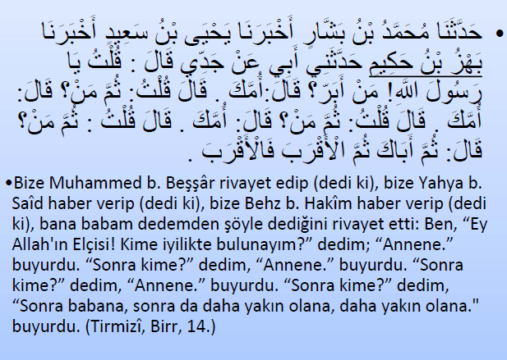
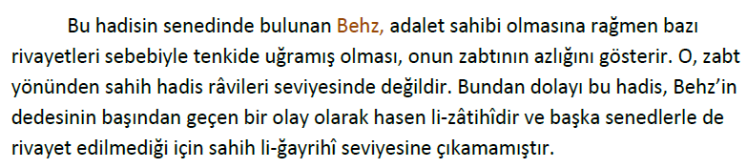

Slide 13
HASEN HADİS VE ÇEŞİTLERİ
Hasen li-Ğayrihî: İsnâdındaki bir veya birkaç râvisinin zabt sıfatının zayıf olması sebebiyle aslında zayıf olan, ancak zayıflığı başka rivayetlerin desteğiyle giderilerek hasen niteliğini kazanan hadise, hasen li-ğayrihî denir.
Her zayıf hadis, başka rivayetlerle desteklenerek hasen li-ğayrihî derecesine yükselemez. Senedinde kizb (yalancılık), ittihâm bi’l-kizb (yalanla itham edilmek), kesretü’l-ğalat (hadis rivayetinde çok hata yapmak) ve fısk (büyük günah işlemek, küçüklerde ısrar etmek) sebepleriyle cerh edilmiş râvilerin bulunduğu zayıf hadisler, çok zayıftırlar, başka isnâdlarla rivayet edilseler bile hasen li-ğayrihî seviyesine yükselemezler.

Slide 14
HASEN HADİS VE ÇEŞİTLERİ
Hadisçiler, fakîhler ve usulcülere göre hasen hadis, sahih hadis gibi dinde delil olarak kullanılır ve hükmüyle amel edilir. Âlimler sadece hasen hadisleri bir araya getirmek amacıyla müstakil kitaplar yazmamışlardır. Ancak Tirmizî, Ebû Dâvûd, Nesâî ve Darekutnî Sünen adlı eserlerine birçok hasen hadis almışlardır.

Slide 15
KONU ÖZETİ
Sıhhat yani sağlamlık bakımından hadisler sahih, hasen, zayıf ve mevzû olmak üzere dörde ayrılır. Adalet ve zabt sahibi râvilerin muttasıl bir senedle rivayet ettikleri şâzz ve muallel olmayan hadise, sahih hadis denir. Sahih hadis, sahih li-zâtihî ve sahih li-ğayrihî olmak üzere ikiye ayrılmıştır.
Adalet sahibi olup ta zabt sıfatı tam olmayan/biraz zayıf olan râvi veya râvilerin, muttasıl bir senedle, şâz ve muallel olmaksızın rivayet ettikleri hadise hasen li-zâtihî denir.
Sahih ve hasen hadisle amel etmek; hadis, usul ve fıkıh âlimlerinin icmâsı ile vaciptir. Dinde, kendisiyle amel edilmesi gereken bir hüccet/delildir, onunla amel etmeyi terk etmek caiz değildir.

Slide 16
Bu sunumun hazırlanmasında Atatürk Üniversitesi Açıköğretim Fakültesi yayınlarından Hadis Tarihi ve Usulü kitabından istifade edilmiştir.

